Slide 1



COMITÉ FINANCIERO
FONDO DE RIESGOS LABORALES
INFORMES DE GESTIÓN
ENERO DE 2022
CONTRATO 530 DE 2021

Slide 2
AGENDA DEL COMITÉ
ORDEN DEL DÍA
Verificación del Quórum
Presentación económica
Presentación composición del portafolio
Propuestas y varios
Presentación interventoría

Slide 3
a) Viceministro de Relaciones Laborales e Inspección o su delegado, quién lo presidirá. b) Secretario General o su Delegado. c) Jefe de Oficina TIC d) Dirección de Riesgos Laborales e) Interventor de cada Consorcio y/o Fiducia
Verificación del quórum

Slide 4
Presentación Económica
FRL

Slide 5
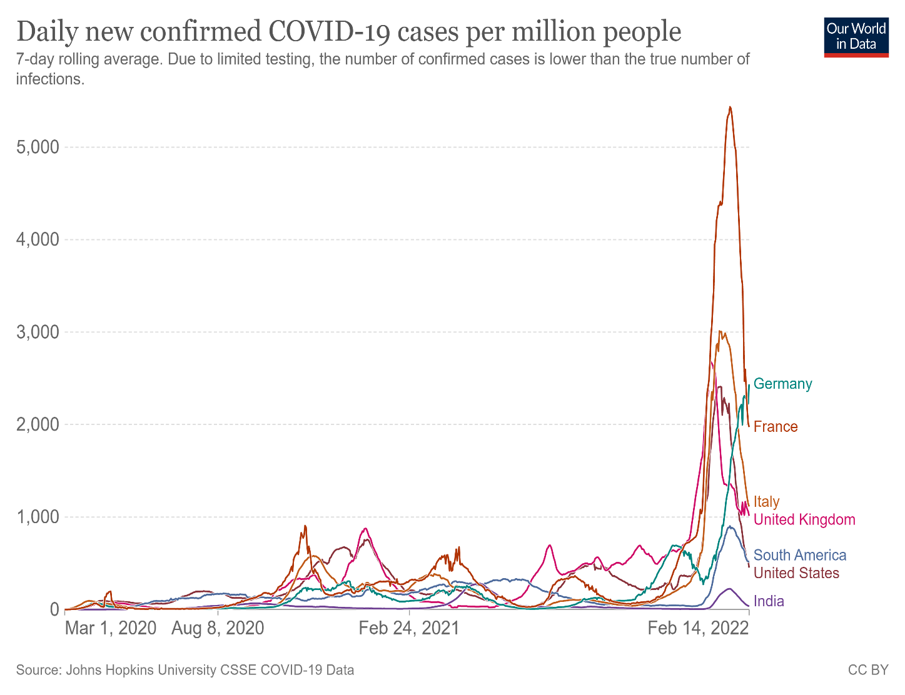
Global: Continúan los ajustes de expectativas

Slide 6
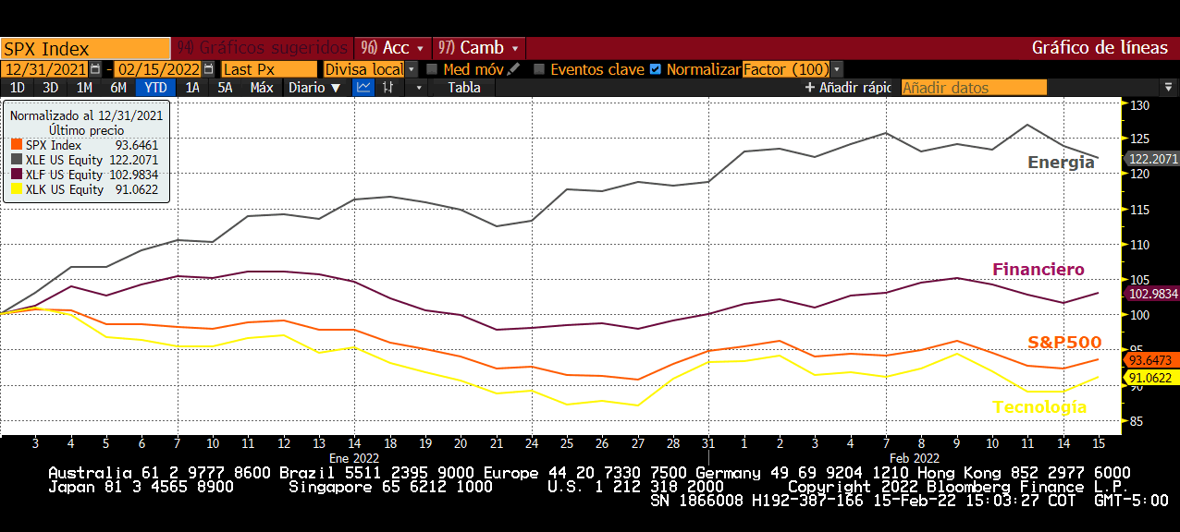
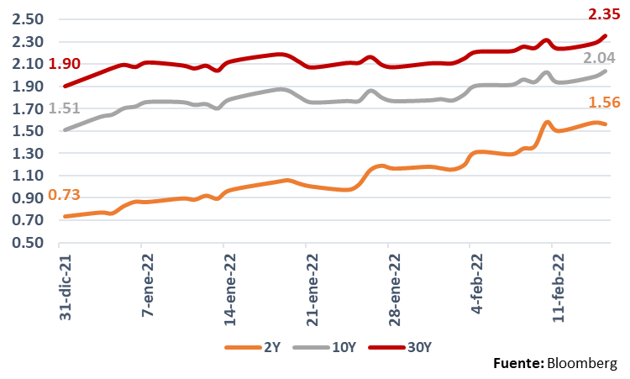
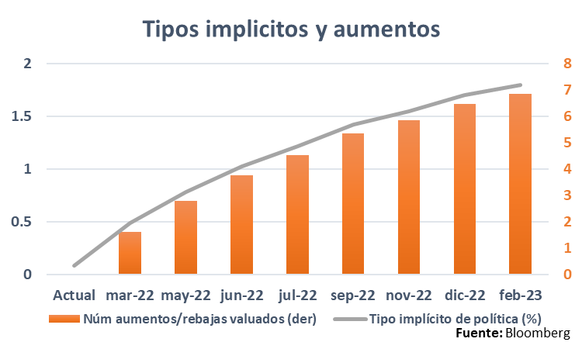
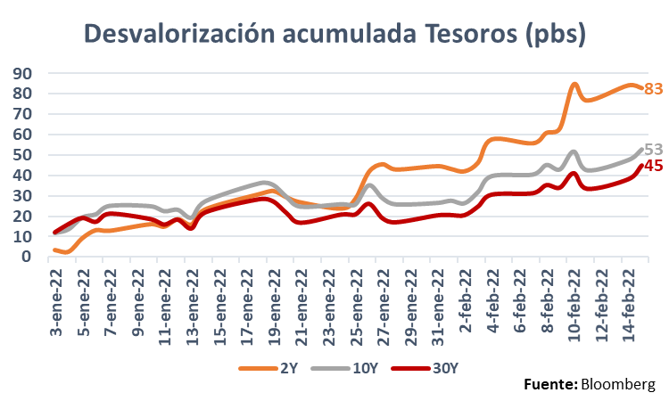
Global: Presiones inflacionarias persisten en el inicio del 2022
Tesoros EEUU
Sectores S&P500

Slide 7
Colombia

Slide 8
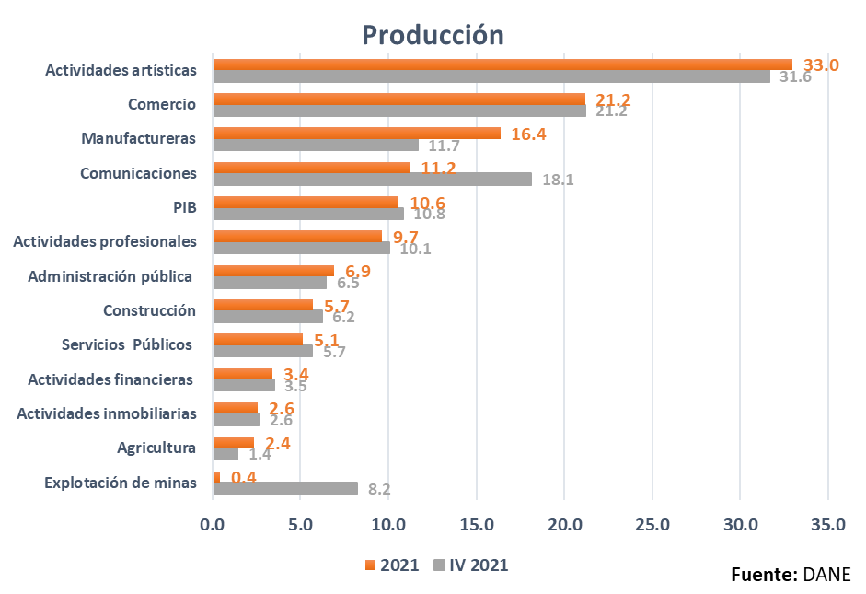
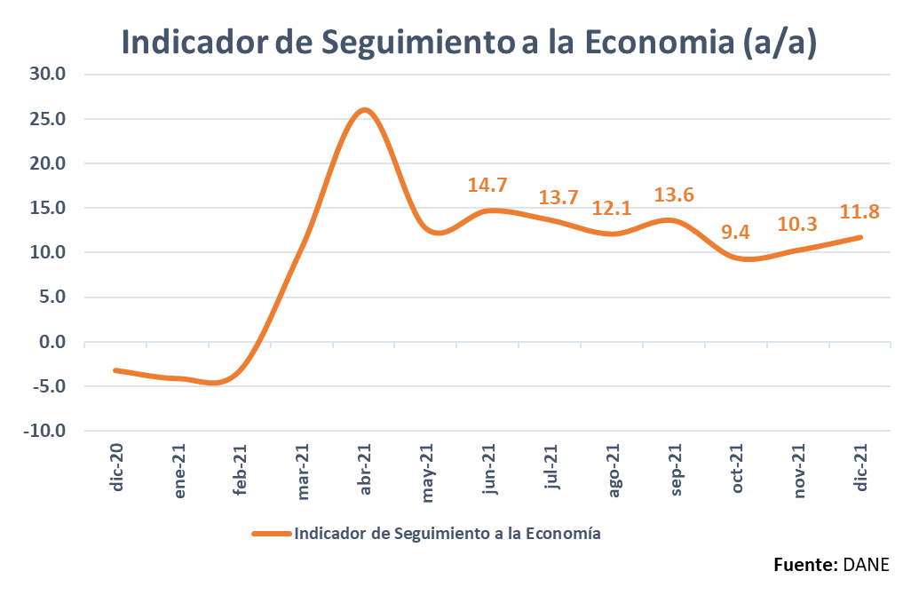
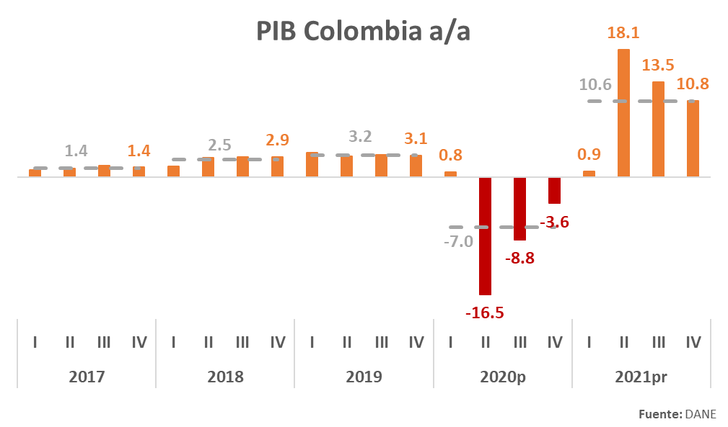
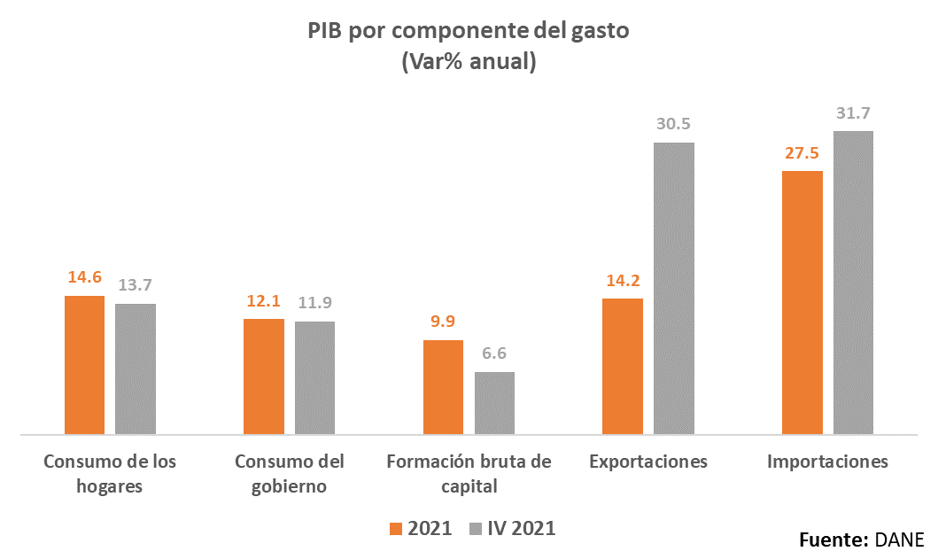
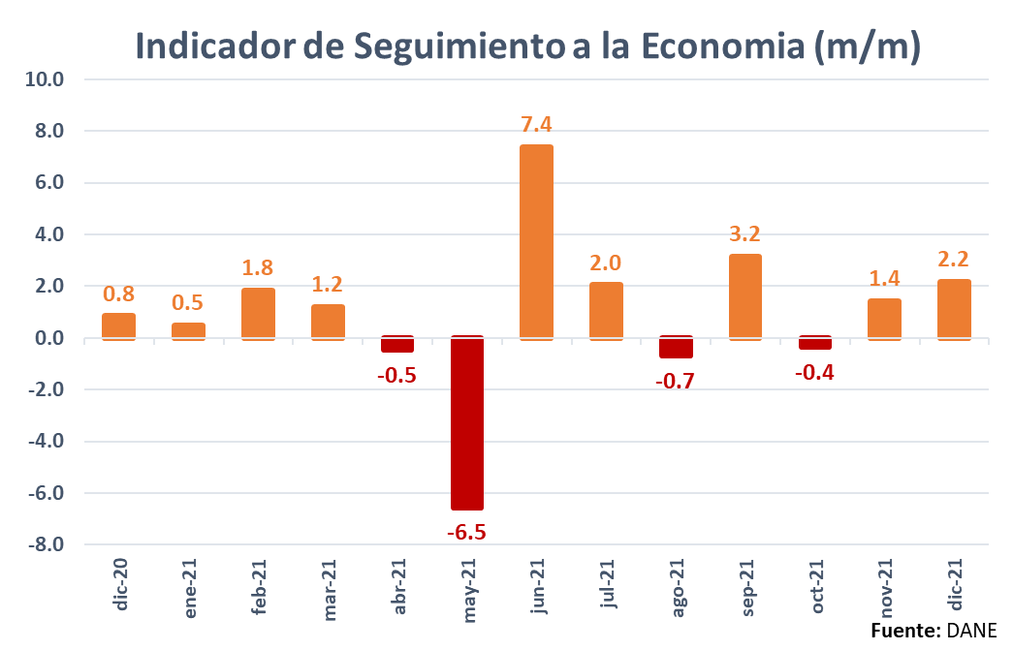
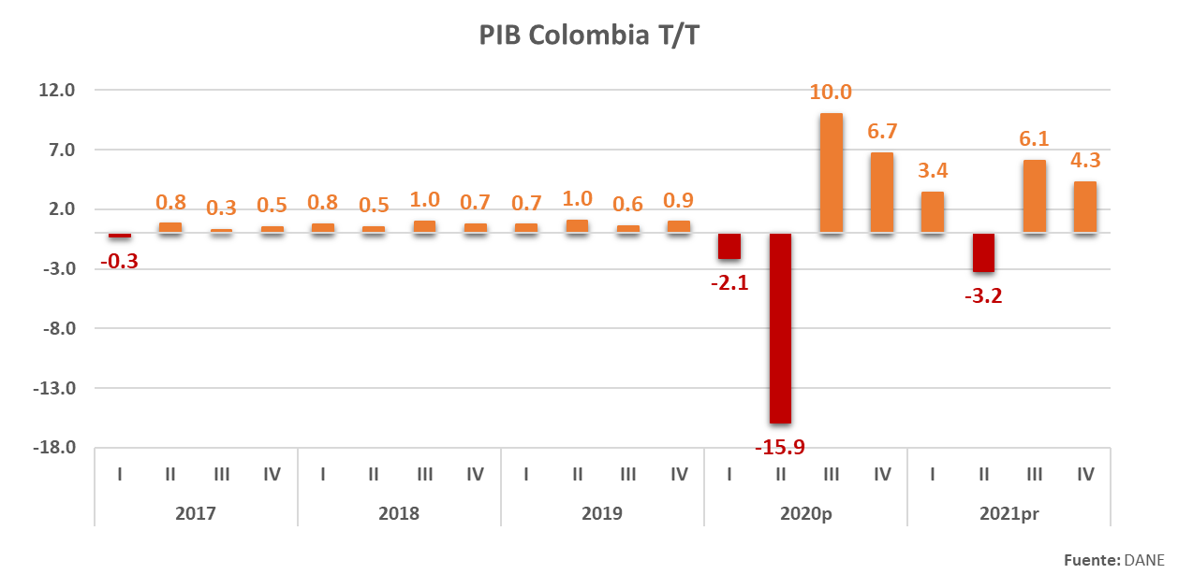
Economía crece 10.6% en 2021

Slide 9
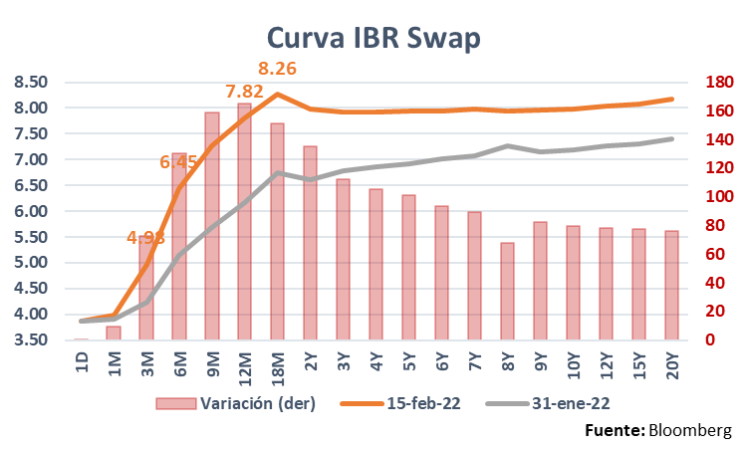
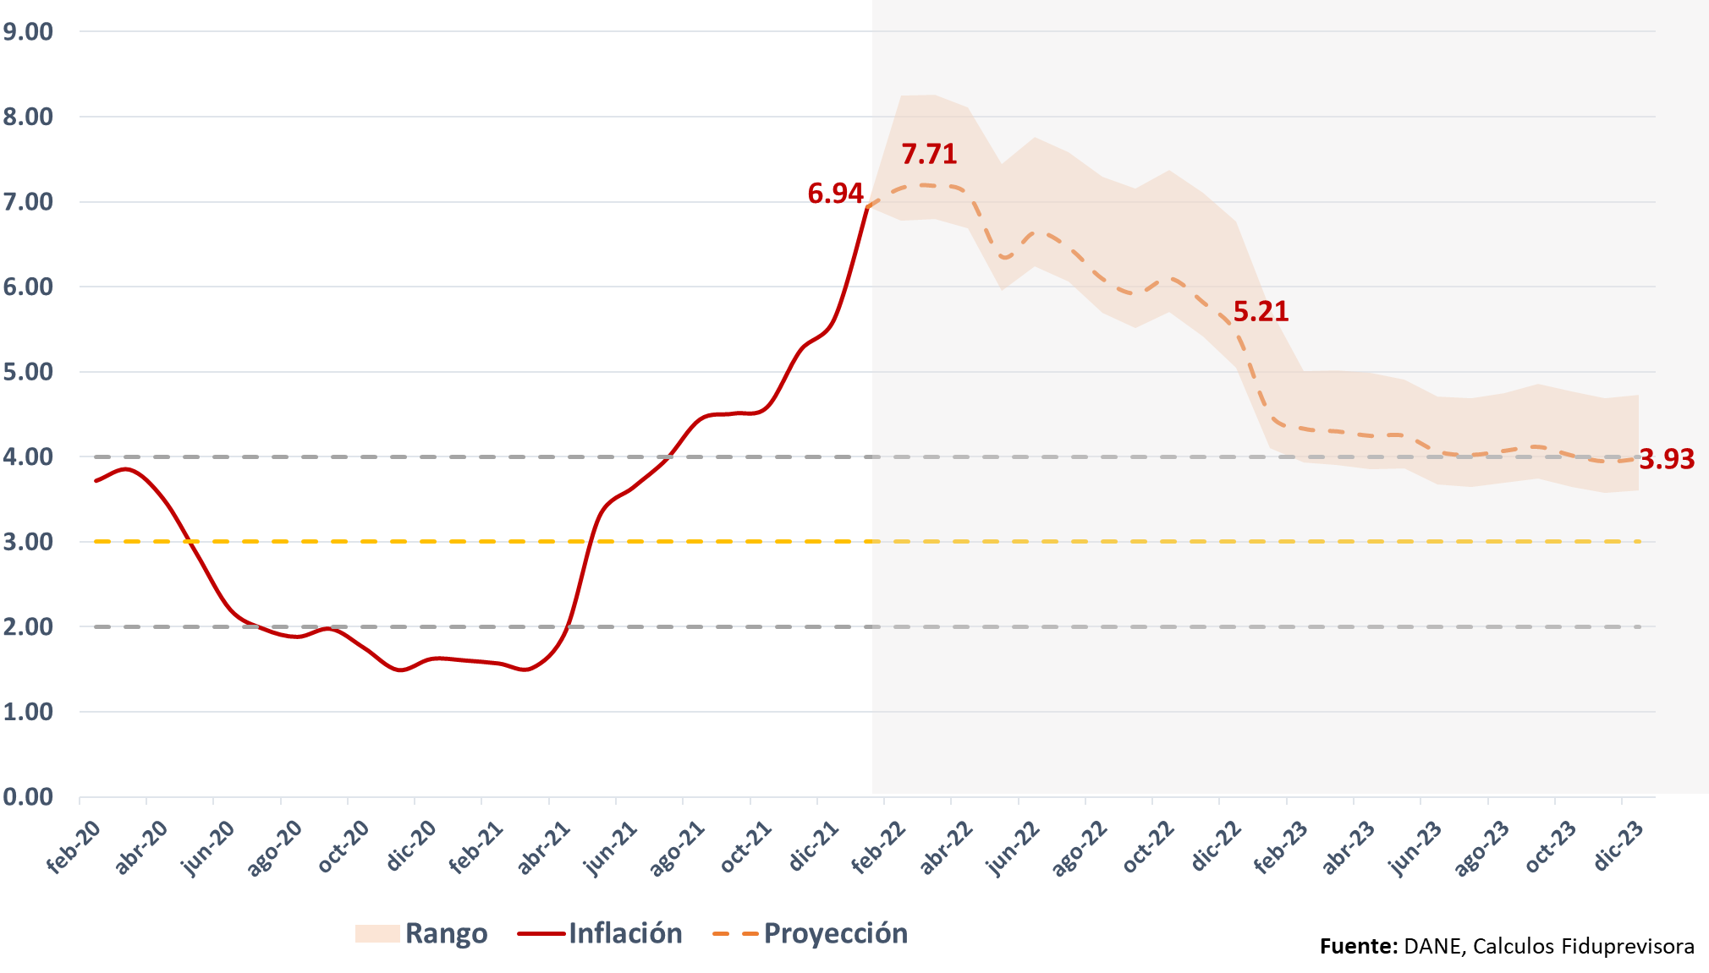
Inflación - TPM
Curva Swap
Expectativa inflación
Inflación - TPM

Slide 10
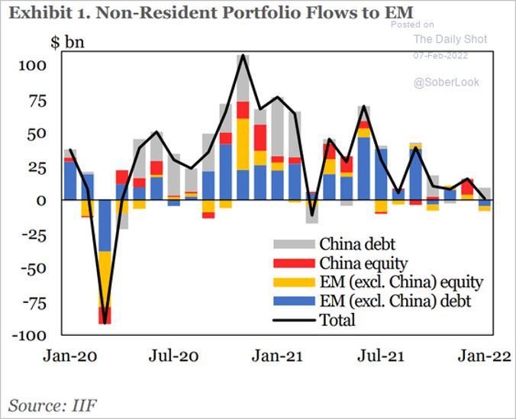
Flujos de capital

Slide 11
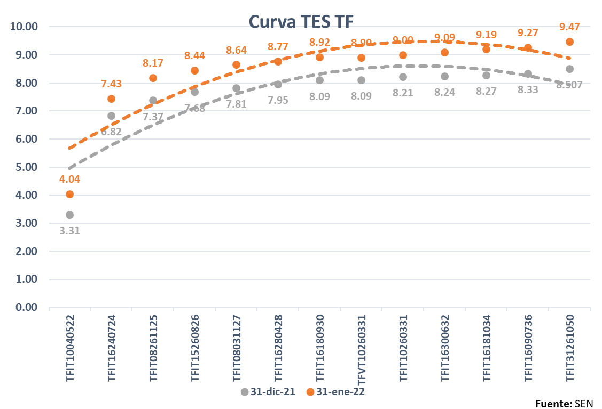
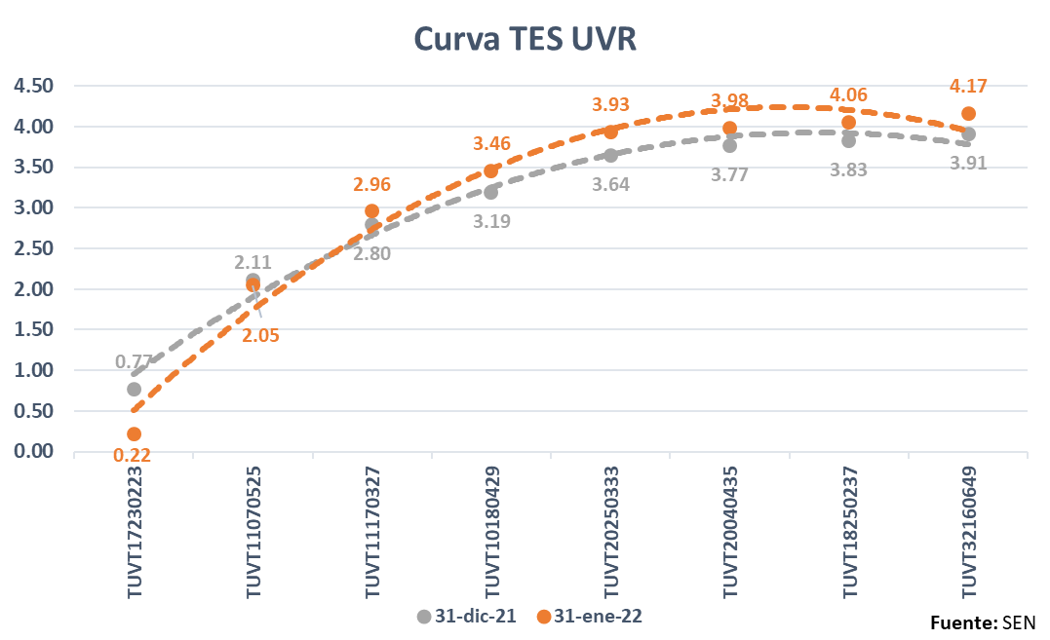
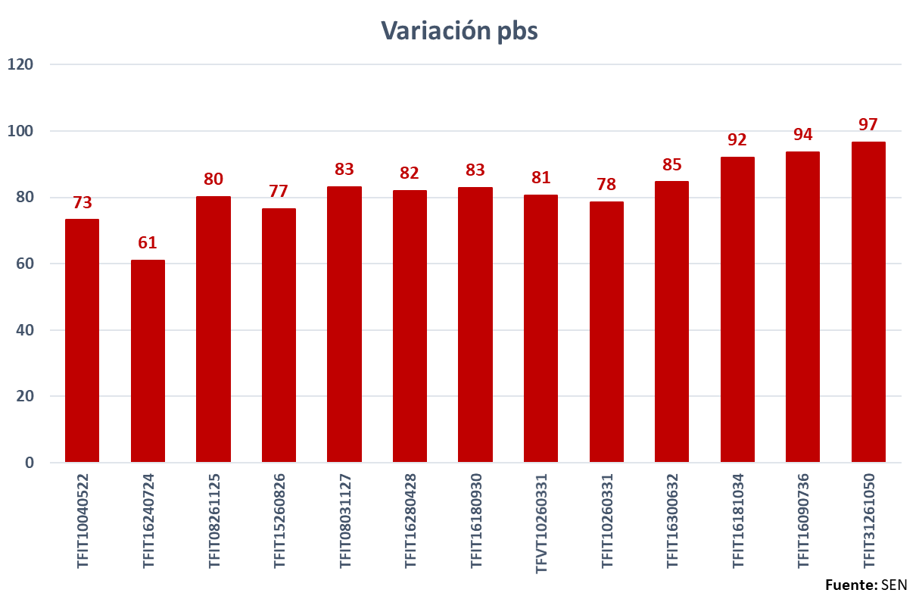
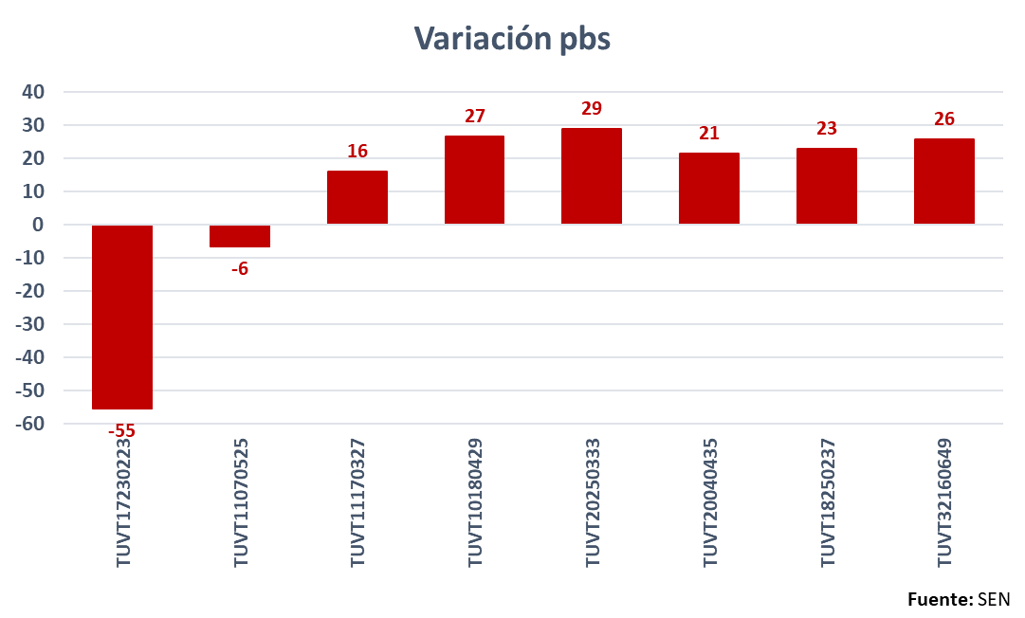
Mercados
TES
Desvalorización: 82pbs
P. Larga: 89pbs
P. Media: 81pbs
P. Corta: 71pbs
Desvalorización : 10pbs
Convergencia hacia un entorno de desaceleración global en los próximos meses
Mayor expectativa de ajuste de PM por parte de la FED
Persistencia de la presiones inflacionarias en la primera parte del año
Mayor ajuste por parte del Banco de la República
Contexto político

Slide 12
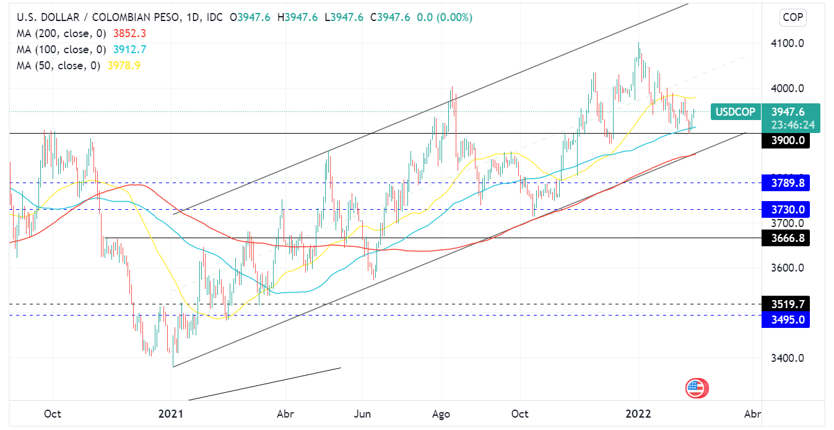
Tasa de cambio

Slide 13
Oficina de Estudios Económicos
Vicepresidencia de Inversiones
PBX: +57 (1) 7566633 Ext. 33005
Bogotá – Colombia

Slide 14

Presentación de Portafolio
E.F. 2021 FONDO DE RIESGOS LABORALES
ENERO 2022

Slide 15
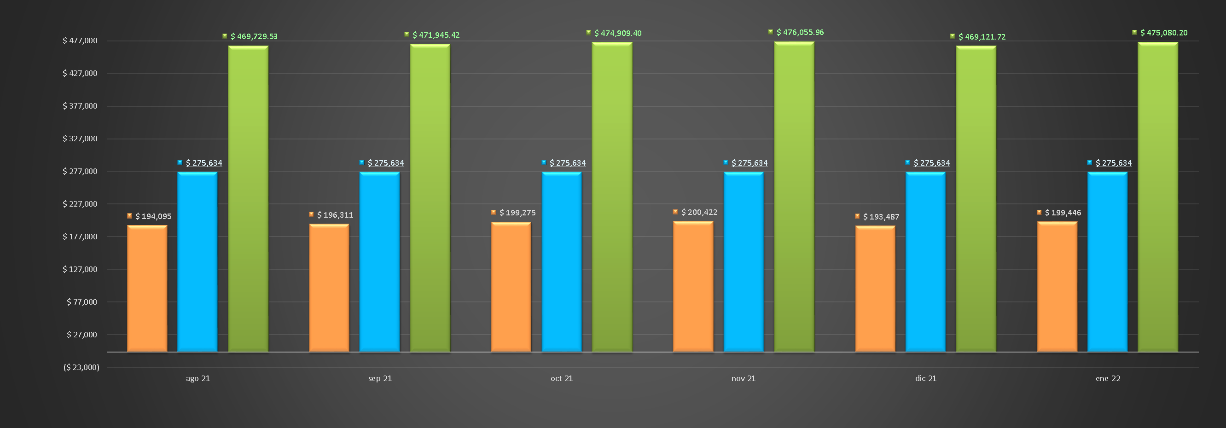
EVOLUCIÓN DE RECURSOS ADMINISTRADOS FRL
Cifras expresadas en millones de pesos
Vr Total Recursos administrados
Al cierre del mes de enero 2022 los recursos administrados en Portafolio (Títulos valores y liquidez – sin pagarés del FOME) sumaron $199,446 millones, presentando un incremento por valor de $5.959 millones, con respecto al cierre del mes diciembre de 2021 (Movimiento neto detallado mas adelante en “Información Financiera”).

Slide 16
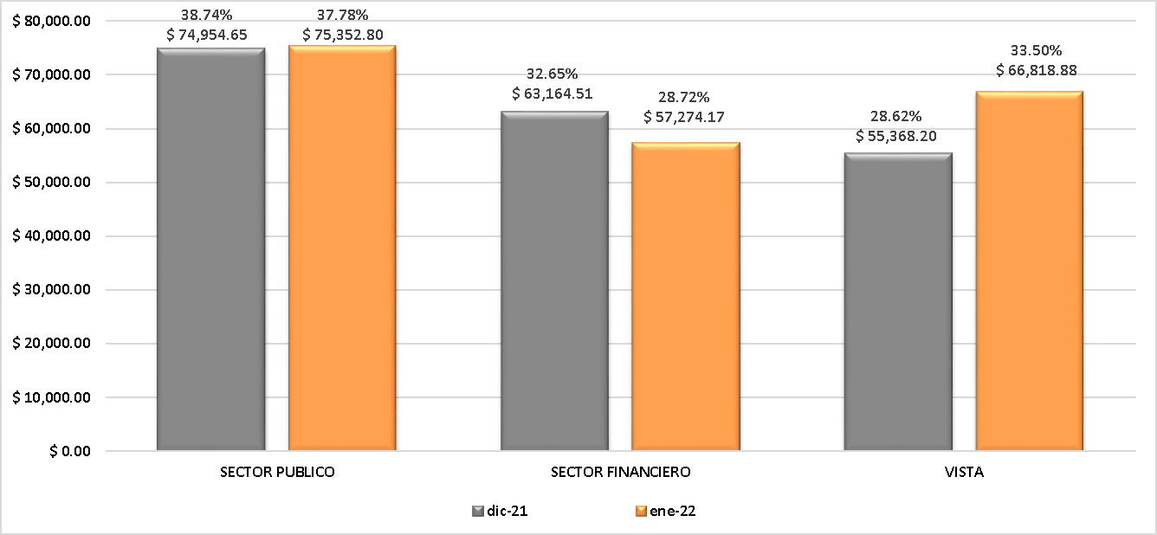
COMPOSICIÓN POR SECTOR ECONÓMICO FRL
Cifras expresadas en millones de pesos

Slide 17
COMPOSICIÓN POR SECTOR
ECONÓMICO & EMISOR FRL
Cifras expresadas en millones de pesos
Lineamiento: Diversificar las inversiones del portafolio en diferentes entidades financieras que permitan ser más eficiente el portafolio de inversión en el mercado financiero nacional. OK!

Slide 18

COMPOSICIÓN POR SECTOR EMISOR Vs. LINEAMIENTOS FRL
      Lineamiento: Abstenerse de realizar inversiones en entidades matrices, filiales…etc
Al respecto Fiduprevisora S.A. informa que no tiene entidades matrices, subsidiarias o subordinadas en las cuales pueda realizar inversiones a nombre del FRL.
      Lineamiento: Garantizar que no se invertirá en títulos emitidos por entidades no vigiladas por la Superintendencia Financiera de Colombia
El 100% de las inversiones en el Portafolio se han realizado en emisores debidamente vigilados por la Superintendencia Financiera de Colombia.
Es de resaltar que en “vista” se mantienen recursos en cuentas bancarias de entidades debidamente vigiladas por la Superintendencia Financiera de Colombia y cuentan con calificaciones AAA (o su equivalente para el C.P), como lo son los Bancos BBVA, Agrario, Sudameris y Bogotá.
      Lineamiento: Garantizar que NO se invertirá por Grupo Económico un porcentaje superior al 30% del valor del portafolio, o lo que la normatividad vigente permita, previa aprobación del Ministerio del Trabajo.
5
Para el corte del mes de enero de 2022, por Grupo Económico consolidado el Portafolio cuenta con una participación del 25.87%.
      Lineamiento: Garantizar que NO se invertirá en títulos de renta variable, de participación o BOCEAS.
El Portafolio de inversiones durante el mes de enero de 2022, no tuvo posiciones en títulos en renta variable; el 100% de sus inversiones se realizaron en renta fija local.

Slide 19
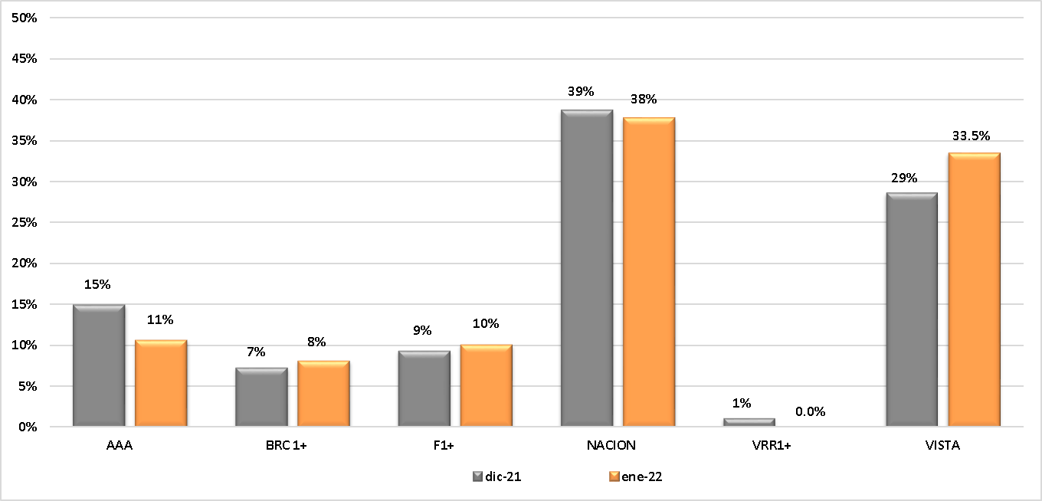
COMPOSICIÓN PORTAFOLIO POR TIPO DE CALIFICACIÓN FRL
Cifras expresadas en millones de pesos
      Lineamiento: Invertir en títulos de emisores calificados AAA
Durante el mes de ene/22 el 100% de las inversiones del Portafolio se encontraron registradas con la máxima calificación crediticia en el mercado, tanto para el largo como para el corto plazo, conforme a la escala de calificaciones publicada por la Superintendencia Financiera de Colombia.

Slide 20
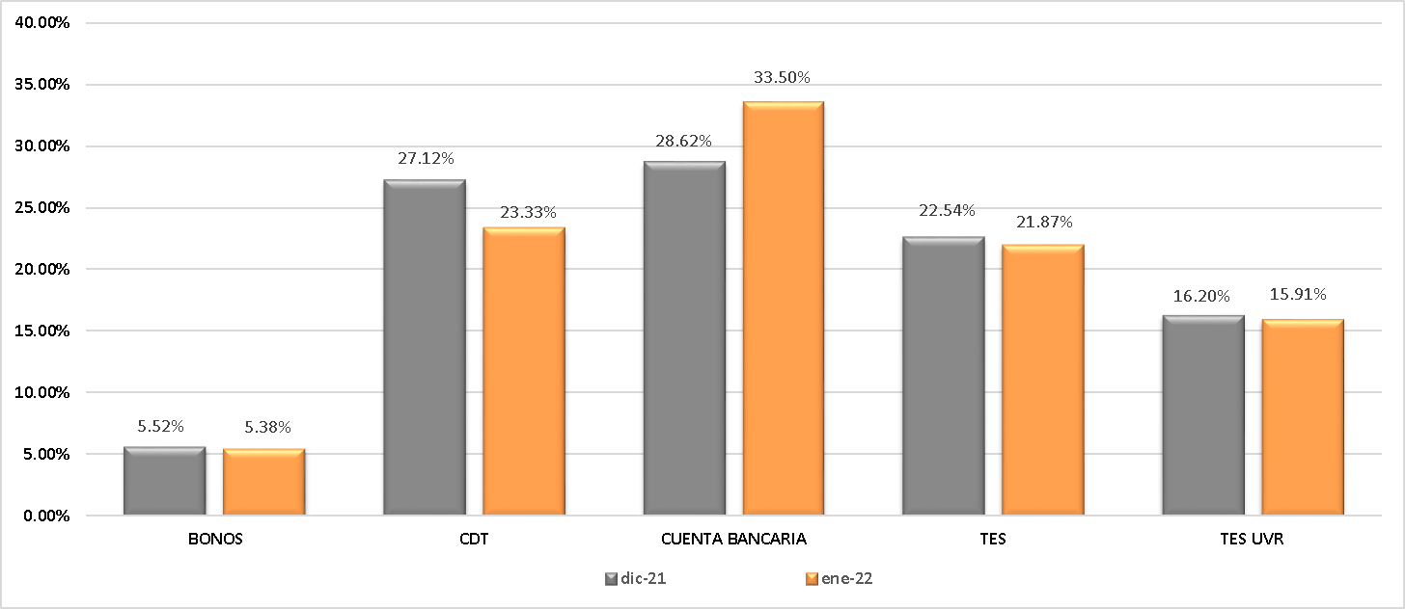
COMPOSICIÓN PORTAFOLIO POR TIPO DE INVERSIÓN FRL
Cifras expresadas en millones de pesos

Slide 21
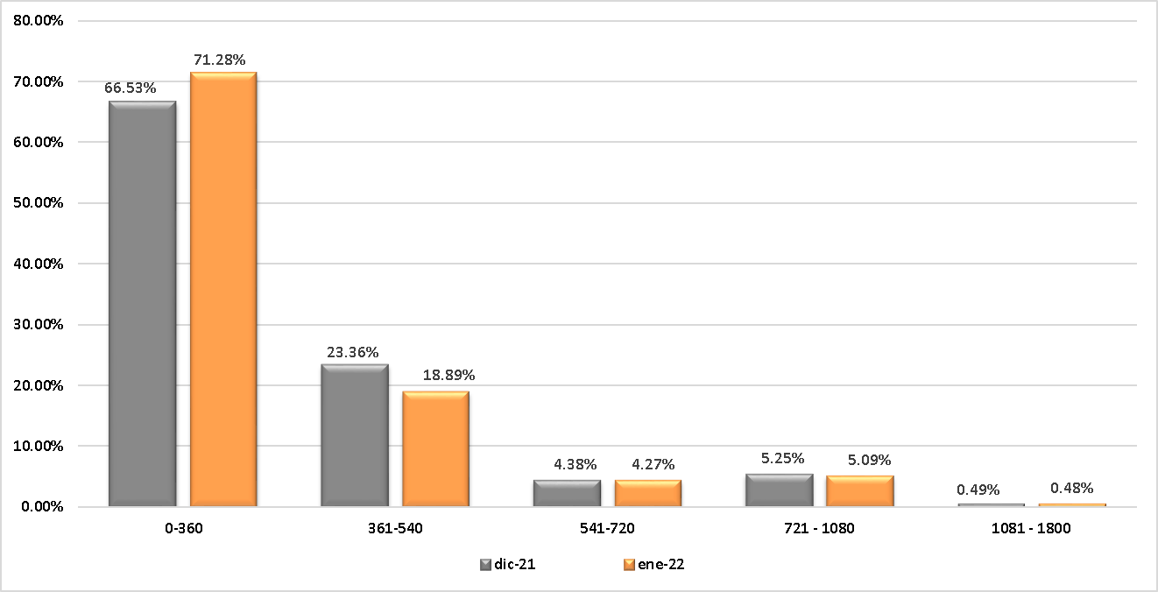
COMPOSICIÓN PORTAFOLIO POR PLAZO AL VENCIMIENTO FRL
Cifras expresadas en millones de pesos

Slide 22
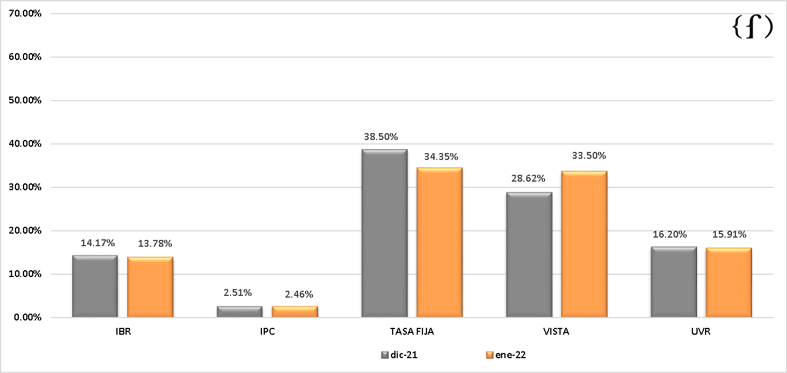
COMPOSICIÓN PORTAFOLIO POR INDICADOR FRL
Cifras expresadas en millones de pesos

Slide 23
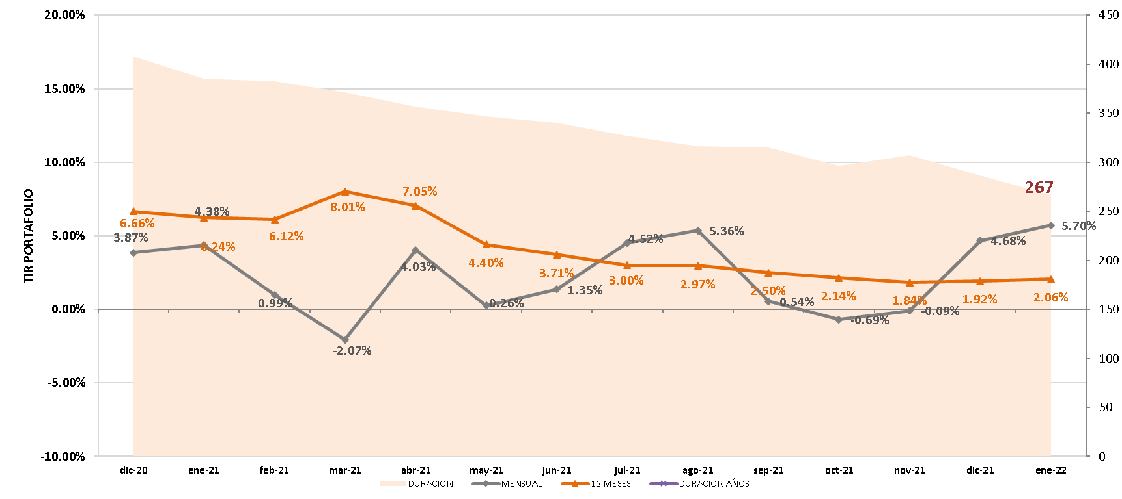
EVOLUCIÓN RENTABILIDAD & DURACIÓN FRL

Slide 24
EVOLUCIÓN RENTABILIDAD & DURACIÓN FRL
      Lineamiento: La duración del portafolio no debe ser superior a 2.5 años
Al corte de enero de 2022 la duración del portafolio de inversiones se ubicó en 0.73 años, lo cual equivale a 267 días, ubicándonos en un nivel inferior al año por plazo promedio al vencimiento.

Slide 25
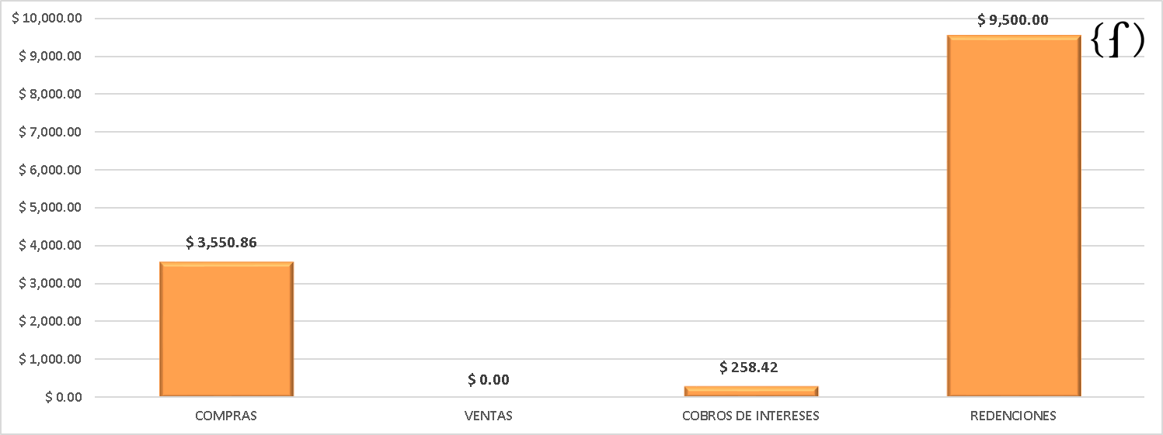
OPERACIONES REALIZADAS EN ENERO 2022 FRL
Cifras expresadas en millones de pesos
Durante el mes de Enero se han venido ejecutando la estrategia establecidas correspondientes a continuar aumentando el nivel de liquidez en el portafolio, enfocada en la estructura y seguimiento al retorno del Benchmark, en donde la liquidez prima para disminuir volatilidades en el portafolio, razón por la cual las redenciones que se presentaron durante el mes de enero, se mantuvieron en liquidez en las cuentas bancarias. En términos de compras, se ejecutaron por el orden de los $3.550 millones, en un título del sector financiero con vencimiento de menos de 30 días, ya que retorna rápidamente la liquidez con una tasa por encima de cuentas de ahorro.

Slide 26
OPERACIONES REALIZADAS EN ENERO 2022 FRL

Slide 27
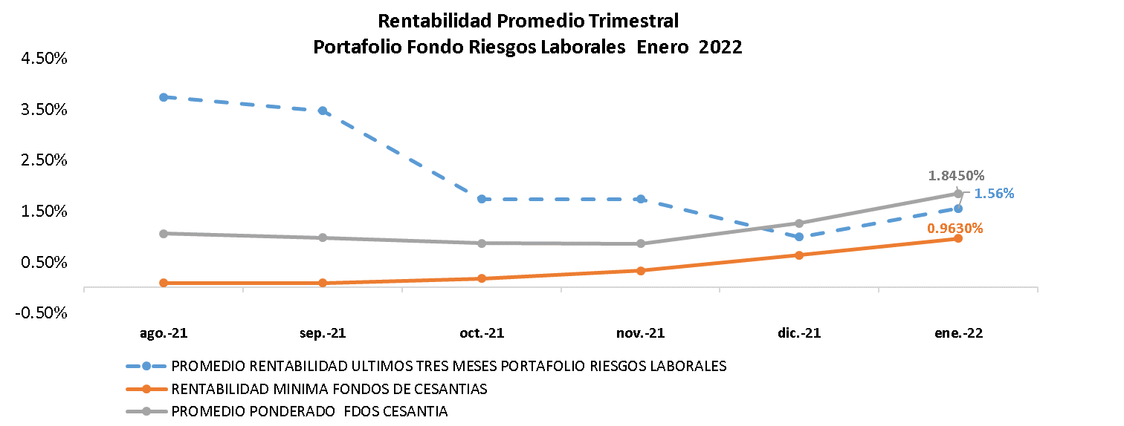
SEGUIMIENTO RENTABILIDAD MINIMA FONDOS DE CESANTIAS PORTAFOLIOS CORTO PLAZO / CIRCULAR 10 DE 2022 – SUPERINTENDENCIA FINANCIERA DE COLOMBIA
      Lineamiento: Rentabilidad Mínima FRL
En el mes de enero de 2022 se dio cumplimiento a la Rentabilidad Mínima exigida.

Slide 28
SEGUIMIENTO RENTABILIDAD MINIMA FONDOS DE CESANTIAS PORTAFOLIOS CORTO PLAZO / CIRCULAR 10 DE 2022 – SUPERINTENDENCIA FINANCIERA DE COLOMBIA

Slide 29
SEGUIMIENTO RENTABILIDAD MINIMA FONDOS DE CESANTIAS PORTAFOLIOS CORTO PLAZO / CIRCULAR 10 DE 2022 – SUPERINTENDENCIA FINANCIERA DE COLOMBIA

Slide 30
ESTRATEGIA DE INVERSIONES PROPUESTA FEBRERO - MARZO 2022
Continuidad Estrategia de inversiones:
Procurar mantener una estrategia defensiva en el Portafolio, ante las volatilidades que se han dado en el mercado sobretodo en la parte corta y media de la curva de plazos de las inversiones, manteniendo altos niveles de liquidez en el Portafolio, dentro de los cupos permitidos. Siendo también consecuentes con la composición de los portafolios de referencia, que para este caso son los Fondos de Cesantía de Corto Plazo, los cuales mantienen niveles de efectivo muy superiores al 50% del total de sus portafolios.
Procurar aumentar participación en activos indexados bien sea en IPC , IBR o UVR, invirtiendo parte de liquidez o en lo mas deseable realizando rotación de inversiones en Tasa Fija a indexados, acorde a las expectativas de tasas en el mercado. A plazos inferiores a 3 años. Esto si se presentan niveles de entrada adecuados en los activos indexados y en los emisores admisibles.

Slide 31
Catalina Guzmán Cruz
GERENCIA DE PORTAFOLIOS
VICEPRESIDENCIA DE INVERSIONES

Slide 32
RIESGO DE MERCADO LIQUIDEZ Y CRÉDITO
31 DE ENERO DE 2022

Slide 33
RIESGO DE MERCADO

Slide 34
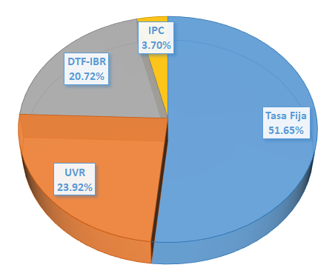
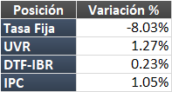
Composición Factores de Riesgo

Slide 35
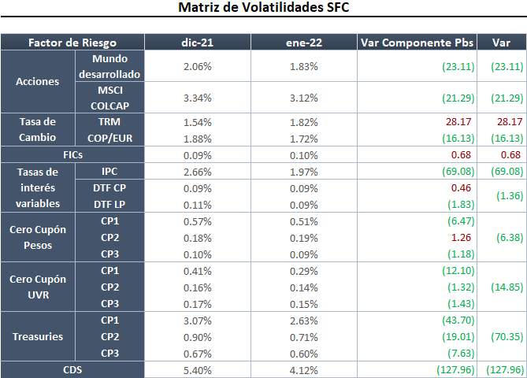
Evolución Volatilidades SFC

Slide 36
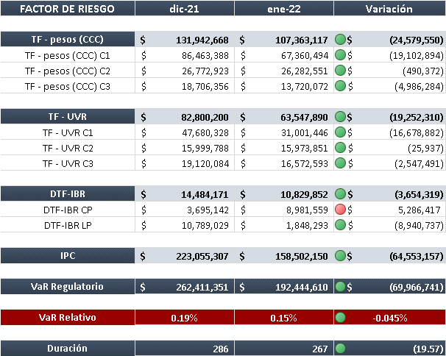
Evolución VaR Regulatorio
Cifras en pesos

Slide 37
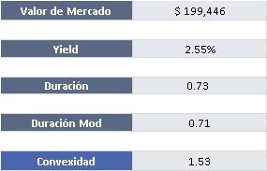

Evolución VaR Interno
Cifras en millones

Slide 38
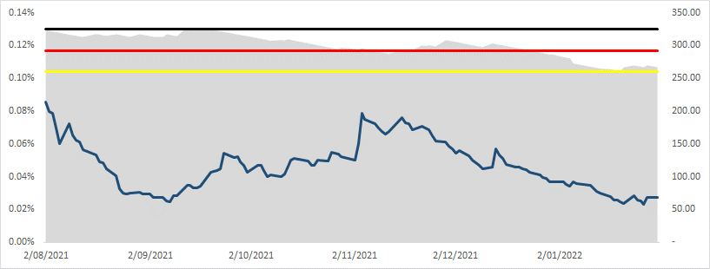
Evolución VaR Interno

Slide 39
RIESGO DE CRÉDITO

Slide 40
Límites de Inversión
* Información financiera 31 de enero 2022.
Cifras en millones

Slide 41
Gerencia de Riesgos
Presidencia

